Slide 1
Laisvalaikis, kultūra
Turistų informavimo ir konsultavimo paslaugas Rokiškio rajone teikia biudžetinė įstaiga Rokiškio turizmo ir tradicinių amatų ir koordinavimo centras, įsikūręs Rokiškio mieste, adresu Nepriklausomybės a. 8
Internetinė svetainė: www.rokiskistic.lt
El.p.: rokiskiotic@info.lt

Slide 2
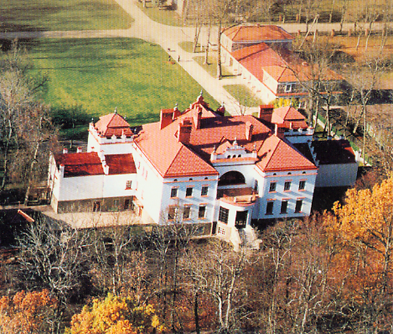
Turistų traukos centru tapo daugiau kaip pusę amžiaus nuostabiame XIX a. architektūros ansamblyje –Rokiškio dvaro rūmuose- įsikūręs muziejus, turintis daugiau kaip 80 tūkstančių eksponatų.

Slide 3
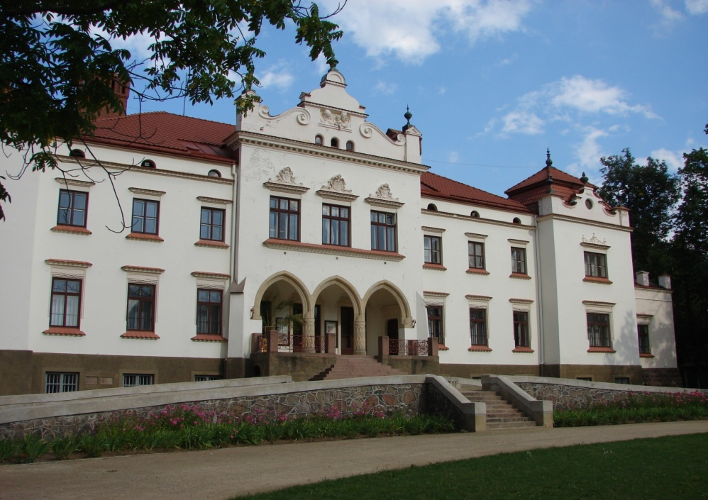
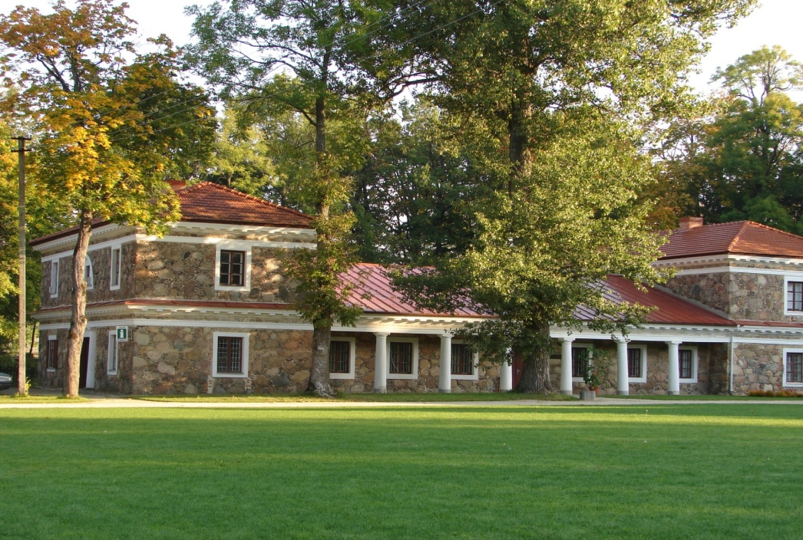
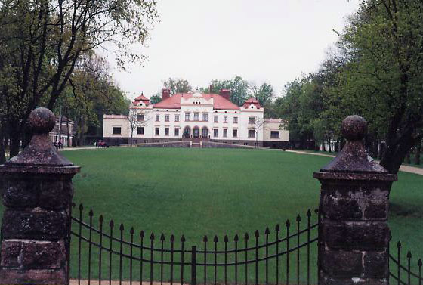
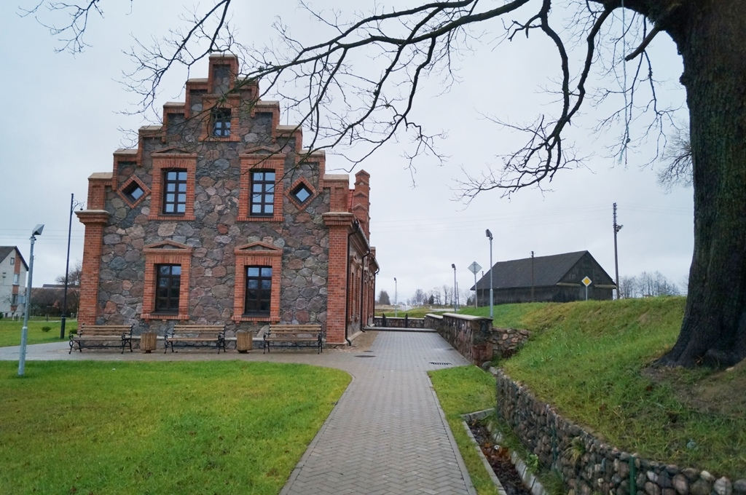

Slide 4
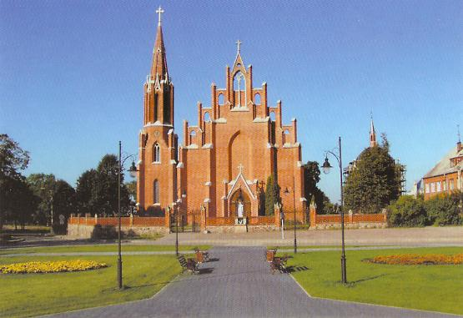
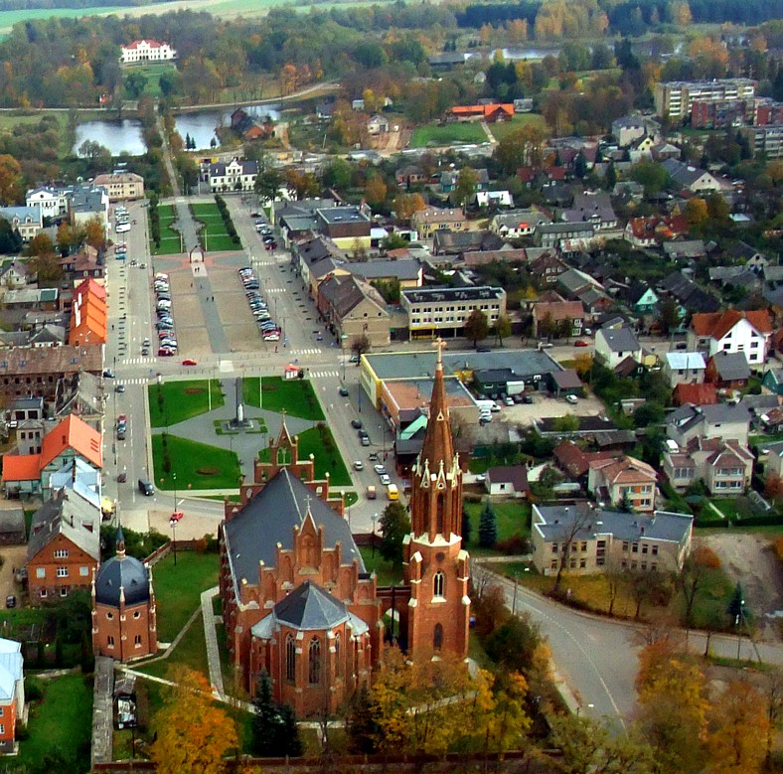
Akį traukia Rokiškio miesto centre esanti Rokiškio Šv. Mato bažnyčia, gražiausias neogotikos ansamblis Lietuvoje

Slide 5
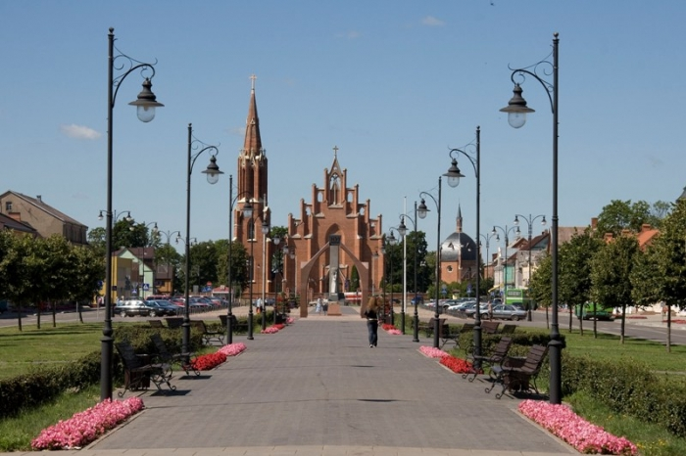
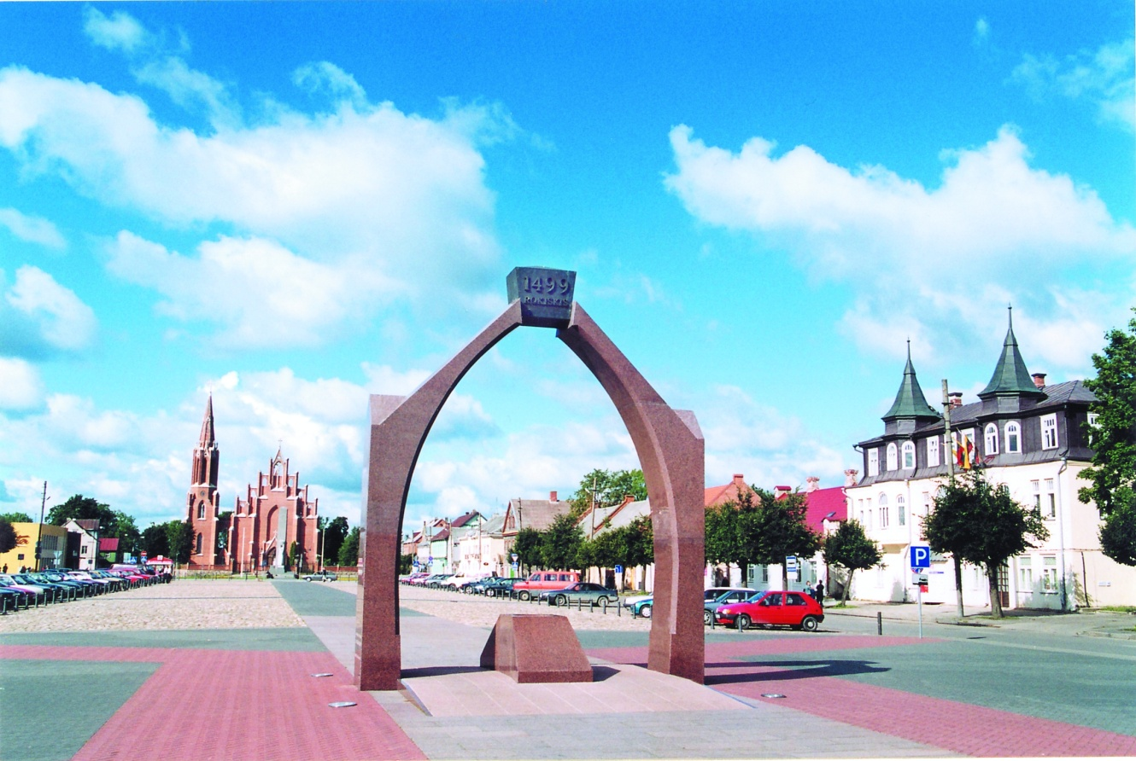
Raiškiausias ir vertingiausias klasicizmo urbanistikos paminklas Lietuvoje – Nepriklausomybės aikštė

Slide 6
Rokiškio kraštas garsėja unikaliu profesionalių teatrų festivaliu, tarptautiniais vargonininkų ir mėgėjų teatrų festivaliais, kitais renginiais. Į kultūrinį gyvenimą gražiai įsilieja Panevėžio kolegijos Rokiškio skyrius – šalies aukštoji mokykla. Gausus kultūros paveldas ir puoselėjamos tradicijos lėmė, kad Rokiškis buvo paskelbtas Aukštaitijos regiono kultūros sostine

Slide 7
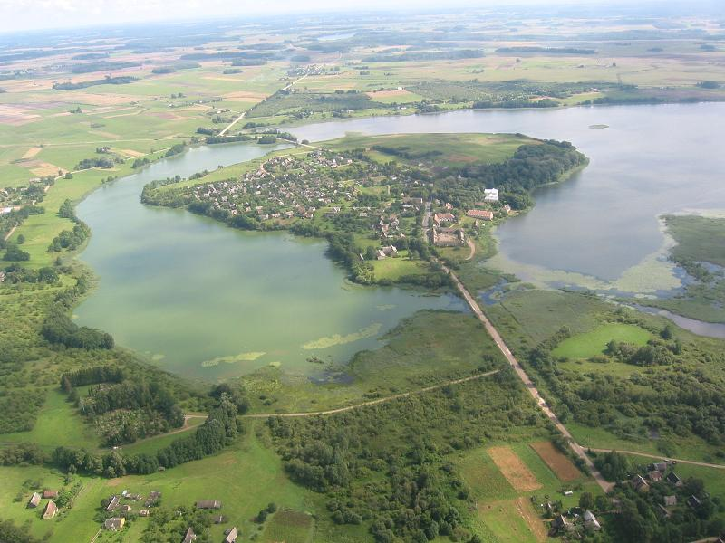
GERŲ ĮSPŪDŽIŲ ROKIŠKIO KRAŠTE!

